Slide 1
TIẾNG VIỆT
ÔN BÀI
cuốc luộc ruốc thuộc
buốt nuốt ruột tuột
Mẹ cho Hà đi công viên. Cô bé rất thích thú và háo hức. Hà mặc váy trắng, đi giày màu hồng. Mẹ còn vuốt tóc và buộc nơ cho Hà. Mẹ bảo Hà khi đi chơi cần ăn mặc gọn gàng, lịch sự.

Slide 2
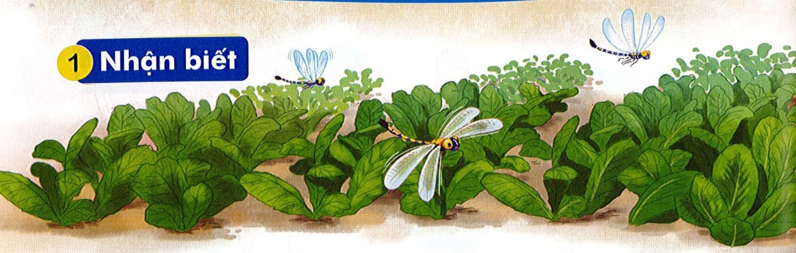
Tiếng Việt:
Bài 68: uôn uông
uông
Chuồn chuồn bay qua các luống rau.
uôn
uôn

Slide 3
2. Đọc
ch | uôn
chuồn
khuôn muốn muộn nguồn
buồng luống thuổng vuông

Slide 4
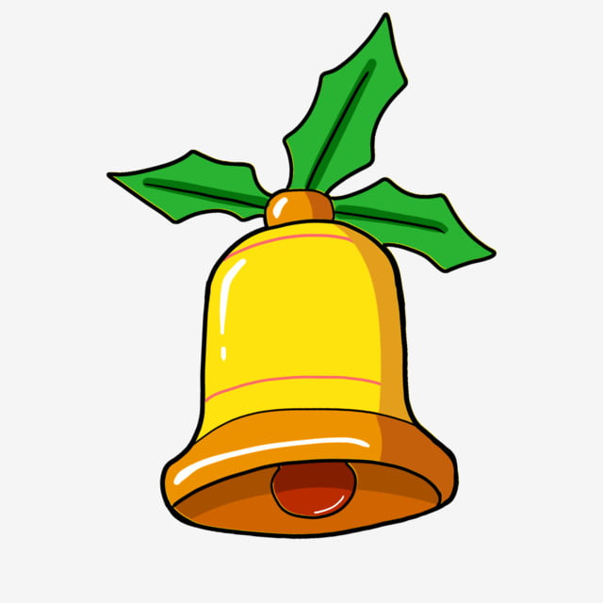
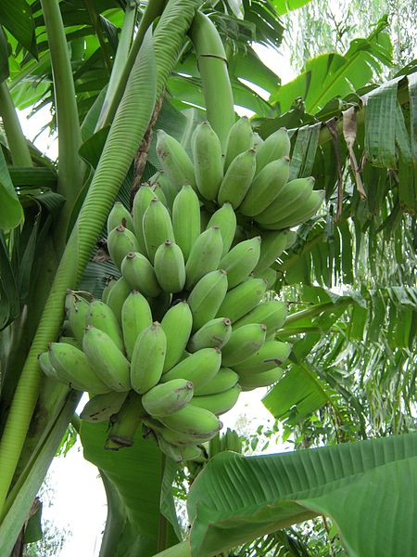
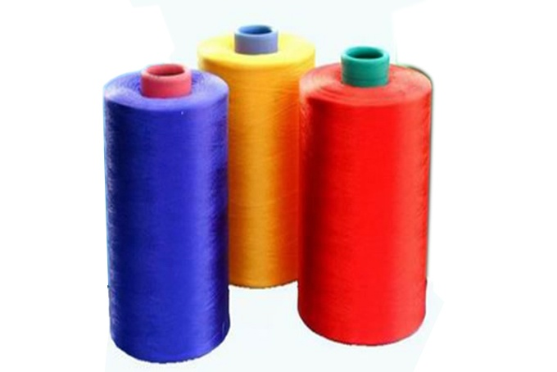
cuộn chỉ
buồng chuối
quả chuông
uôn
uông
uông

Slide 5
2. Đọc
ch | uôn
chuồn
khuôn muốn muộn nguồn
buồng luống thuổng vuông
cuộn chỉ
buồng chuối
quả chuông

Slide 6
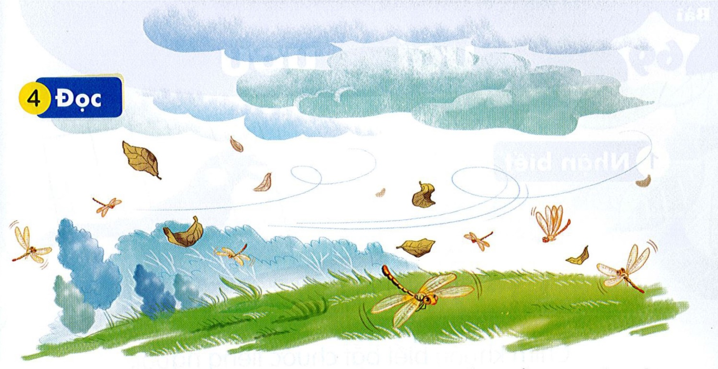
uôn
Trời sắp mưa. Chuồn chuồn bay thấp. Bầu trời đen kịt. Gió thổi mạnh cuốn theo những đám lá khô. Rồi mưa ào ào trút xuống.
Mưa tạnh, những hạt mưa long lanh đọng trên các cuống lá. Bầu trời trong xanh, không khí mát mẻ.
uôn
uôn
uông
uông

Slide 7
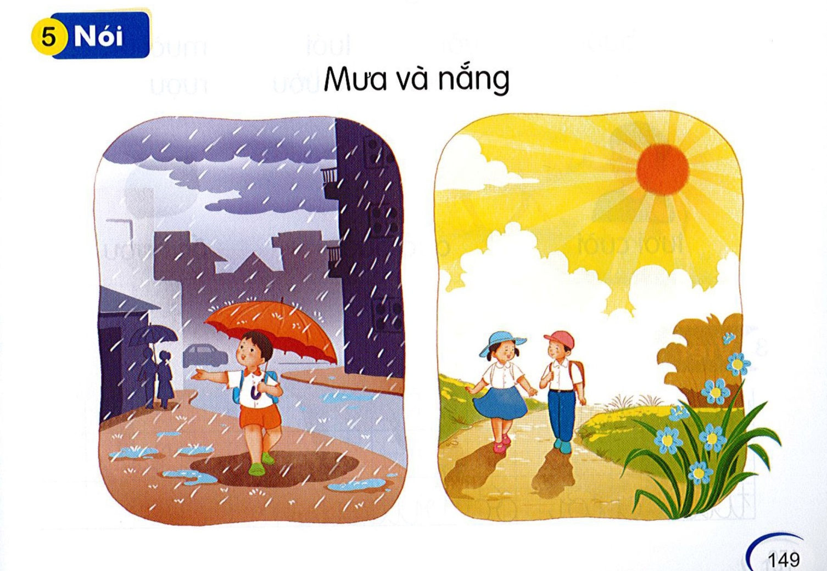

Slide 8
